Slide 1
Prezentacja dla wykładowców architektury i budownictwa
Rozdział 03
Dlaczego stale nierdzewne?

Slide 2
Wprowadzenie
Podstawowe materiały stosowane w architekturze, budownictwie i konstrukcjach

Slide 3
Zużycie głównych materiałów budowlanych
Materiały | Światowa produkcja 2016* | Średnia gęstość | Uwagi
Ziemia ubita | bd. |  | Był używany głównie w tradycyjnych afrykańskich domach. Niektóre odnowione wzbudzają zainteresowanie z uwagi na ich właściwości środowiskowe
Cegły² | 4185 | 2,0 | Prawdopodobny rok: 2017 Z czego 87% w Azji
Cement³ | 3545 | 2,4** | (dla wielkości produkcji betonu pomnożyć 3-4 razy) ** gęstość cementu (Dane za 2018 r.)
Stal^{4a} | 1690 | 7,8 | Produkcja stali surowej w 2018 r. 14% znajduje zastosowanie w infrastrukturze – połowa jako pręty 42% znajduje zastosowanie w budownictwie kubaturowym¹²
Żeliwo i staliwo^{4b} | 110 | 7,8 | Dane za 2017 r.
Drewno⁵ | 887 | 0,5 | Wyłącznie panele drewniane (dane za 2016 r.) Z wyłączeniem papierówki (ok. 656) Z wyłączeniem drewna energetycznego (1860) oraz innych produktów pochodzących z drewna
Tworzywa sztuczne⁶ | 348 | 1,1 | Niektóre naturalne polimery: celuloza, kauczuk, jedwab, chityna Dane za 2017 r.
Szkło⁷ | 75 | 2,6 | Wyłącznie szkło płaskie (80% całego rynku szkła). Pozostałe znaczące rynki: motoryzacja, energetyka słoneczna
Aluminium⁸ | 64 | 2,7 | (Produkcja aluminium pierwotnego w 2018 r.) 24% znajduje zastosowanie w budownictwie¹⁰
Stal nierdzewna⁹ | 51 | 7,8 | Dane za 2018 r. 17% znajduje zastosowanie w budownictwie¹¹
bd.: brak danych
* w milionach ton

Slide 4
Zużycie głównych materiałów budowlanych – wykres
Miliony ton (rok: 2012)

Slide 5
Moduł Younga (E) różnych materiałów ¹² (sztywność)
Materiał | Moduł Younga E (GPa)
Stale (czarne) | ~210
Stale nierdzewne | ~210
Stopy miedzi | ~130
Stopy tytanu | ~100
Stopy aluminium | ~70
Beton | ~40
Drewno | ~10
Tworzywa sztuczne | ~4
Stal nierdzewna jest tak sztywna jak stal czarna
odkształcenie
Moduł Younga
odkształcenie
E= --------------------
naprężenie
naprężenie

Slide 6
Wskaźnik wytrzymałości do wagi¹³ materiałów metalowych stosowanych w architekturze
Stale nierdzewne zapewniają wskaźnik wytrzymałości do wagi porównywalny do stali i stopów aluminium
Materiał | Granica plastyczności (R_{p0,2})/gęstość | Granica plastyczności, MPa | Wytrzymałość na rozciąganie, MPa | Gęstość (Kg/dm³) | Wydłużenie, min., %
Stal nierdzewna 304 lub 316, stan przesycony | 26 | 205 | 515 | 7,8 | 35
Stal nierdzewna 304 lub 316, stan umocniony CP 350 | 45 | 350 | - | 7,8 | -
Stal nierdzewna 304 lub 316, stan umocniony CP 500 | 62 | 480 | - | 7,8 | -
Stal nierdzewna duplex 2205 | 64 | 500 | 700/950 | 7,8 | 20
Stal nierdzewna 630, stan po umacnianiu wydzieleniowym | 103 | 800 | 950/1150 | 7,8 | 10
Stal węglowa, walcowana na gorąco | 30 | 234 | 317 | 7,8 | 35
Stal konstrukcyjna (blachy i pręty) | 32 | 250 | 400/550 | 7,8 | 23
Stal typu HSLA | 49 | 380 | 460 | 7,8 | 25
Stal 4140, stal po hartowaniu i odpuszczaniu | 96 | 750 | 930/1080 | 7,8 | 12
Stop aluminium 3003- H14 | 37 | 145 | 150 | 2,7 | 40
Stop aluminium 3105- H14 | 38 | 150 | 170 | 2,7 | 5
Stop aluminium 5005- H16 | 44 | 170 | 180 | 2,7 | 5
Stop aluminium 6061- T6 | 71 | 275 | 310 | 2,7 | 12
Stop aluminium 6063- T5 | 37 | 145 | 185 | 2,7 | 12
Miedź | 23 | 195 | 250 | 8,3 | 30

Slide 7
Uproszczone porównanie różnych materiałów inżynierskich¹⁴
 |  | Stale nierdzewne |  |  | Miedź | Aluminium | Stal węglowa | Tworzywa sztuczne
 | Własności | EN 1.4521 AISI 444 | EN 1.4301 AISI 304 | EN 1.44O1 AISI 316
Fizyczne | Gęstość | - | - | - | - - | + | - | + +
 | Rozszerzalność liniowa | + + | 0 | 0 | 0 | - | + | - -
 | Przewodność elektryczna | - - | - | - | + + + | + + | 0 | - - -
 | Ferromagnetyczność | TAK | NIE | NIE | NIE | NIE | TAK | NIE
Mechaniczne | Sztywność (moduł Younga) | + + + | + + + | + + + | + | - | + + + | - - -
 | Wytrzymałość | + | + + | + + | 0 | - | + / + + | - -
 | Wydłużenie | + | + + + | + + + | + + + | + + | 0 | - - / + + +
Inne | Podatność na przetwarzanie | + + | + + | + + | + | 0 | + + | -
 | Odporność na wysoką temperaturę | + + | + + | + + + | 0 | - | + | - - -
 | Odporność na niską temperaturę | - | + + + | + + + | + | 0 | - | -
 | Odporność korozyjna | + + + | + + + | + + + + | + + | + | - - | +
Legenda: + Zaleta - Wada (względem innych materiałów)

Slide 8
Stal nierdzewna wciąż pozostaje « młodym » materiałem

Slide 9
Na przestrzeni wieków pojawiły się nowe materiały Stal nierdzewna jest jednym z najnowszych*
Materiały | Zakres czasowy
Ziemia ubita |  | Stosowana od początków ludzkości!
Drewno ¹⁵ |  | Stosowane od początków ludzkości!
Cegły ¹⁵ | 7500 BC 4500 BC | Wypalane cegły/`ceramika
Stal ¹⁵ | 4000 BC 1858 | Powstają kuźnie Proces Bessemera
Szkło ¹⁵ | 3500 BC 100 BC 1950 | Pierwsze wytwarzanie szkła Bezbarwne szkło Proces Pilkingtona (płaskie szkło)
Aluminium ¹⁵ | 1825 1886 | Oersted odkrywa aluminium Proces Halla-Héroulta
Beton zbrojony ¹⁵ | 1850 1885 | Sam cement jest o wiele starszy Proces w piecu obrotowym
Tworzywa sztuczne ¹⁵ | 1846 1907 1939 | Celuloid Bakelit Nylon
Stal nierdzewna ² | 1912-1913 1954 1955 | Wczesne stopy stali Proces AOD Taśmy walcowane na gorąco
* Istnieje oczywiście wiele nowszych materiałów, ale stosowanych w mniejszym ilościach
Notes:
Stal nierdzewna jest „nowoczesnym” materiałem

Slide 10
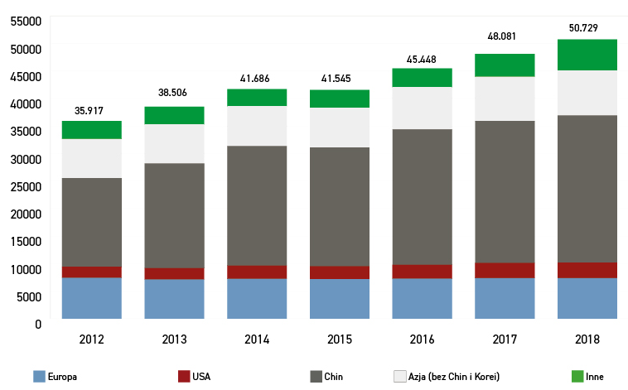
Produkcja stali nierdzewnej w rozbiciu na regiony świata²
Zapotrzebowanie na stal wciąż wzrasta
UAKTUALNIONE 2019

Slide 11
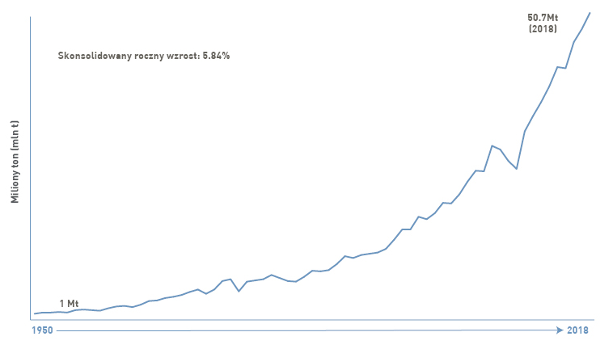
Skonsolidowany roczny wzrost światowej produkcji stali nierdzewnych (mln ton) ²²
UAKTUALNIONE 2019

Slide 12
Dlaczego stal nierdzewna?

Slide 13
Ze względu na wyjątkowy zestaw własności
Odporność korozyjna (porównaj rozdział 5 )
we wszystkich środowiskach: od tropikalnego do polarnego, morskiego lub pustynnego, zanieczyszczonego lub nie…
Samoczynnie naprawiają się, w przeciwieństwo do powłok
Wieczna trwałość przy niewielkiej lub całkowitym braku konserwacji
Szeroki zakres własności mechanicznych w zależności od wybranej grupy stali nierdzewnych (Cr-Ni austenitycznych, Cr-Mn austenitycznych, Cr ferrytycznych, Duplex, Cr-C martenzytycznych), obecnie uwzględnianych przez główne przepisy budowlane. Dodatkowo bardzo dobra odporność ogniowa (porównaj rozdział 4 i 6)
Estetyczność: Szeroki zakres dostępnych wykończeń powierzchni i kolorów (porównaj rozdział 8). Dodatkowo odporność na niszczenie w obszarach publicznych
Łatwe przetwarzanie/łączenie (porównaj rozdział 9)
Przyjazność dla środowiska naturalnego: (porównaj rozdział 11)
umożliwiają długie użytkowanie bez lub z niewielką konserwacją,
w 100% nadają się do recyklingu (i ponad 85% podlega recyklingowi) po zakończeniu cyklu życia, przetwarzane są w stale nierdzewne bez straty dla własności materiału
Bezpieczeństwo i higieniczność: obojętne chemicznie, łatwe w czyszczeniu i dezynfekcji
Szczególne własności: magnetyczne/niemagnetyczne, ….

Slide 14
Jakie są ograniczenia w stosowaniu stali nierdzewnej. Cena
Stale nierdzewne są drogie. Czy to prawda?
Odpowiedź: Tak i Nie
Tak: jeżeli początkowe koszty materiału mają znaczenie (głównie z powodu ograniczonych funduszy), ale niewłaściwy dobór materiału może być kosztowny:
stale nierdzewne zwykle stanowią niewielką część danego projektu
przedwczesne naprawy i konserwacja mogą wygenerować ogromne koszty pośrednie
Nie:
jeżeli rozpatrzy się całkowite koszty cyklu życia («realne» koszty), np. do kosztów budynku wliczy się koszty konserwacji i koszty recyklingu materiałów*,
projekt jest zoptymalizowany: cienkie blachy, profilowane w złożone kształty mogą dać wytrzymałe, sztywne konstrukcje zużywające mniej materiału.
* w najlepszym interesie właściciela jest zawsze dokonanie wyboru w oparciu o analizę kosztów LCC

Slide 15
Stal nierdzewna (i inne metale) zużywają mniej materiału¹⁶
ZROBIĆ WIĘCEJ ZA MNIEJ
WOLNOŚĆ DLA PROJEKTANTÓW
Porównanie powszechnie stosowanych blach: cienkiej 0,4 mm i grubej 0,6 mm ze stali nierdzewnej.
Waga: odpowiednio tylko 3,12 kg i 4,68 kg na m²!
Z powodu wysokiej wytrzymałości, metale mogą przenosić duże obciążenia przy mniejszej ilości materiału lub być wzmocnieniem dla innych materiałów.
Dzięki sztywności, metale mogą mieć większą rozpiętość dając większą swobodę projektantom.
materiał niemetalowy
materiał niemetalowy
Sztywniejszy materiał = dłuższa rozpiętość
Mniej materiału = ograniczona grubość
metal
metal

Slide 16
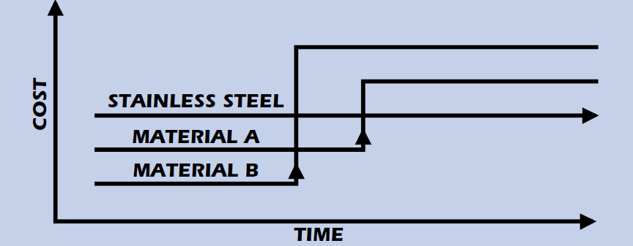
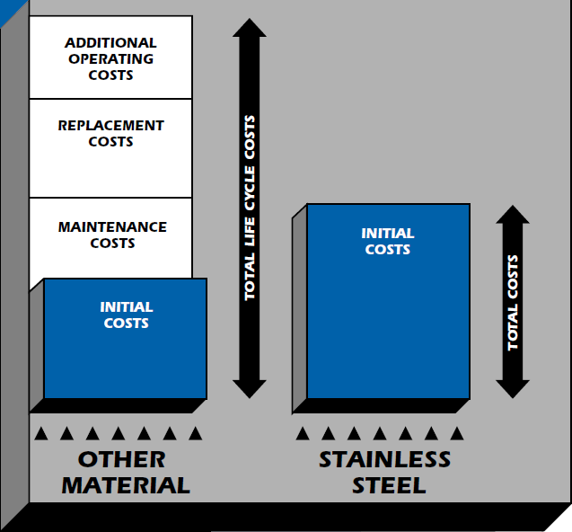
Dlaczego stal nierdzewna nie jest droga, jeżeli uwzględni się całkowite koszty cyklu życia produktu
Koszty konstrukcji wytworzonej z innych materiałów znacząco wzrastają z upływem czasu, podczas gdy koszty konstrukcji ze stali nierdzewnych pozostają stałe.
Koszty korozji tylko w USA przekraczają 276 Miliardów $ ¹⁷
DODATKOWE KOSZTY EKSPLOATACJI
CAŁKOWITE KOSZTY CYKLU ŻYCIA PRODUKTU
STAL NIERDZEWNA
KOSZTY WYMIANY
KOSZT
MATERIAŁ A
MATERIAŁ B
KOSZTY KONSERWACJI
KOSZTY POCZĄTKOWE
CAŁKOWITE KOSZTY
CZAS
KOSZTY POCZĄTKOWE
INNE MATERIAŁY
STAL NIERDZEWNA
Notes:
www.ssina.com
Źródło: Specialty Steel Industry of North America, Stainless steel information center (www.ssina.com)

Slide 17
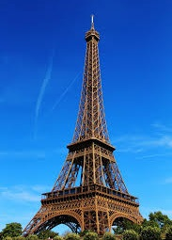
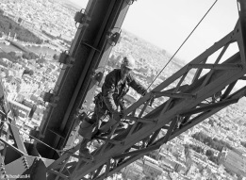
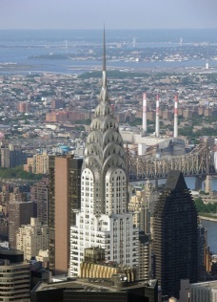
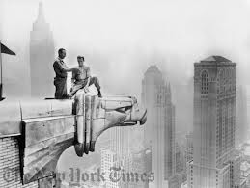
Porównanie kosztów cyklu życia dla dwóch starych konstrukcji^{18,19}
Konstrukcja | Rok budowy | Materiał | Wysokość | Konserwacja
Wieża Eiffla – Paryż * | 1889 | Kute żelazo | 324 m | Co 7 lat. Każdy cykl malowania trwa około 15 miesięcy. Maluje 25 osób, zużywa się od 50 do 60 ton farby, 1500 pędzli, 5000 tarcz szlifierskich i 1500 zestawów odzieży ochronnej.
Budynek Chryslera (dach i wejście) – Nowy Jork | 1930 (dach 1929) | Austenity-czna stal nierdzewna (gatunek: 302) | 319 m | Dwukrotnie w 1951, 1961. Skład mieszaniny użytej do czyszczenia w 1961 jest nieznany. W 1995 do czyszczenia zastosowano obróbkę ścierną, odtłuszczanie i łagodny środek czyszczący.
* Wieżę Eiffla wybudowano przed tym jak wymyślono stale nierdzewne…. i miała być konstrukcją tymczasową, ale mieszkańcy ją pokochali!

Slide 18
Przykład Porównanie konserwacji dwóch dobrze znanych mostów ^{20,21}
Golden Gate Bridge w San Francisco
Stonecutter’s Bridge w Hong Kongu
Na kolejnych dwóch slajdach

Slide 19
Most Golden Gate (1937), San Francisco
<- Konserwacja
“Grupa 13 ślusarzy i 3 mistrzów ślusarskich wraz z 28 malarzami, 5 pomocnikami malarzy oraz kierownikiem zespołu malarzy walczą z wiatrem, morskim powietrzem oraz mgłą, często zawieszeni wysoko nad mostem, aby naprawić korodującą stal. Ślusarze wymieniają skorodowane fragmenty stali i nity na wysokowytrzymałe śruby oraz wytwarzają małe półfabrykaty do naprawy mostu, a także asystują malarzy w pracach na wysokości. Ślusarze usuwają także fragmenty belek i płyt stalowych mostu, aby zapewnić malarzom dostęp do wewnętrznych części kolumn i pomostów konstrukcji. Malarze przygotowują wszystkie powierzchnie mostu i przemalowują wszystkie skorodowane obszary.” ²⁰

Slide 20
Most Stonecutters (2009), Hong Kong
<- Konserwacja
Szczegóły projektu: 1596 m długości, 3 pasmowy most podwieszany o długości przęsła 1018 m. Materiał: Stal nierdzewna EN1.4462 (Duplex), blachy o umownej granicy plastyczności 450 MPa zastosowane do budowy pylonów wznoszących się od wysokości +175 m do wierzchołka (+295 m) oraz ich poszycia zewnętrznego.
Dlaczego stal nierdzewna zamiast stali węglowej: zaprojektowany na 120 lat do pracy w gorącym i zanieczyszczonym środowisku wody morskiej. Zaprojektowany jako niewymagający konserwacji. ²¹
Notes:
Źródła:
http://en.wikipedia.org/wiki/Stonecutters_Bridge
http://www.menainfra.com/article/Nickel-containing-materials-contribute-towards-a-sustainable-society/

Slide 21
Ważniejsze źródła
https://worldstainless.org/
(a) http://www.hablakilns.com/the-brick-industry/the-brick-market/ (b) http://wiki.answers.com/Q/What_is_the_weight_of_a_red_clay_brick_in_Kilograms
CEM bureau https://cembureau.eu/cement-101/key-facts-figures/
(a) https://www.worldsteel.org/ (b) www.globalcastingmagazine.com
http://www.fao.org/faostat/en/#data/FO
https://www.plasticseurope.org/en/resources/market-data
(a) http://www.glassforeurope.com/en/industry/global-market-structure.php (b) https://www.statista.com/statistics/609964/flat-glass-market-key-info-globally-projection/
http://www.world-aluminium.org/statistics/primary-aluminium-production/
https://www.worldstainless.org/statistics/stainless-steel-meltshop-production/
http://www.withbotheyesopen.com/
http://www.ssina.com/overview/markets.html
http://www-mdp.eng.cam.ac.uk/web/library/enginfo/cueddatabooks/materials.pdf
http://www.nickelinstitute.org/~/Media/Files/TechnicalLiterature/CapabilitiesandLimitationsofArchitecturalMetalsandMetalsforCorrosionResistanceI_14057a_.pdf
http://www.aperam.com/
Wikipedia
https://european-aluminium.eu/media/1310/en-metals-for-buildings-essential-fully-recyclable.pdf

Slide 22
Ważniejsze źródła (cd.)
US Federal Highway administration reports FHWA-RD-01-156 and 157 www.corrosioncost.com
a) https://www.toureiffel.paris/en b) http://corrosion-doctors.org/Landmarks/Eiffel.htm
a) http://en.wikipedia.org/wiki/Chrysler_Building b) https://www.nickelinstitute.org/library/?opt_perpage=20&opt_layout=grid&searchTerm=11023&page=1
http://goldengatebridge.org/research/facts.php#IronworkersPainters
https://www.worldstainless.org/files/issf/non-image-files/PDF/Structural/Stonecutters_Bridge_Towers.pdf
https://www.worldstainless.org/Files/issf/non-image-files/PDF/ISSF_Stainless_Steel_in_Figures_2019_English_public_version.pdf

Slide 23
Dziękuję za uwagę

